Slide 1

Systembiologie
Prozessmodelle in der Biotechnologie

Slide 2
Systembiologie
Ziel: Ganzheitliches Verständnis biologischer Systeme
Betrachtung von Metabolismen, Zellen, Organen oder Multi-Organ-Systemen in einem in vivo-Kontext
Top down: Genomskalige Modelle / bottom up: Einzelne Stoffwechselwege
Relativ neue Disziplin (ca. 2000)
Explosive Wissensvermehrung seit Beginn der (massenhaften) DNA-Sequenzierung
Modellierung von Nicht-Gleichgewichtszuständen
Notes:
(Transkriptom, Proteom, Metabolom…)
(Stöchiometrische Flüsse, Feedback-Regulation, steady-state Annahmen…)

Slide 3
Bioprozessentwicklung
Identifizieren geeigneter Substrate
Erreichen des maximalen Produktionspotenzials (metabolic engineering)
Zell-Prozess-Wechselwirkungen (scale-up)
[1]
[1] Chmiel, H., Takors, R., & Weuster-Botz, D. (Eds.). (2018). Bioprozesstechnik. Springer Spektrum.

Slide 4
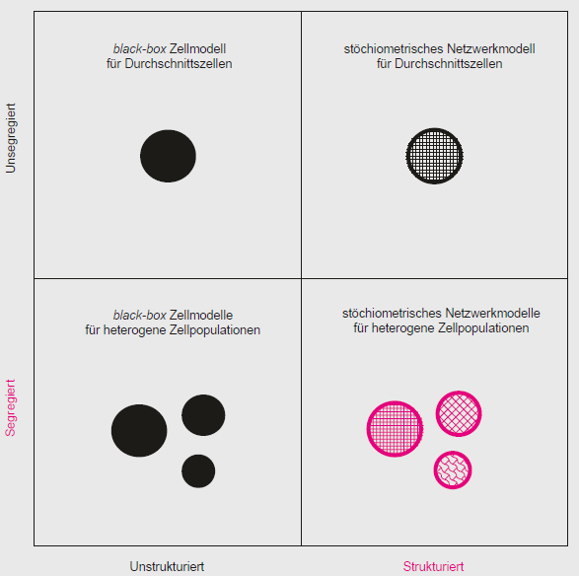
Wachstumsmodelle
Schwierigkeiten stöchiometrischer Stoffwechselnetzwerke
Identifikation intrazellulärer Wachstumsraten sehr aufwändig
Zellpopulationen sind inhomogen (Plasmidverlust, unterschiedliche Vermehrungsphasen, Alterung…)
Großer Maßstab: Gradienten im Bioreaktor
Vereinfachung:
Unsegregierte Modelle: Vernachlässigen Subpopulationen („Durchschnittszelle“)
Unstrukturierte Modelle: Vernachlässigen einzelne Stoffwechselwege („black-box“)
[1] Chmiel, H., Takors, R., & Weuster-Botz, D. (Eds.). (2018). Bioprozesstechnik. Springer Spektrum.
[1]

Slide 5
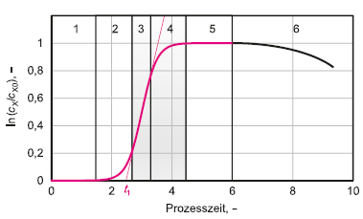
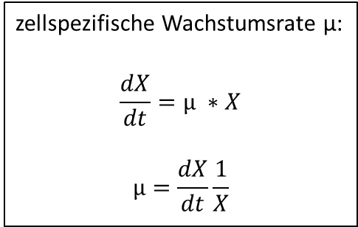
Sättigungskinetik (Monod-Ansatz)
Annahme:
Alle Reaktionsgeschwindigkeiten sind nur von der Konzentration des limitierenden Substrats abhängig (geschwindigkeitsbestimmend)
„Klassische“ Monodgleichung: Nur exponentielles Wachstum und Substratlimitierungsphase werden beschrieben
zellspezifische Wachstumsrate µ:
$$\frac{dX}{dt}=µ ∗X$$
$$µ=\frac{dX}{dt}\frac{1}{X}$$
1 Verzögerungsphase (Lag)
2 Erste Übergangsphase
3 Exponentielle Phase
4 Zweite Übergangsphase
5 Stationäre Phase
6 Absterbephase
[1]
[1] Chmiel, H., Takors, R., & Weuster-Botz, D. (Eds.). (2018). Bioprozesstechnik. Springer Spektrum.

Slide 6
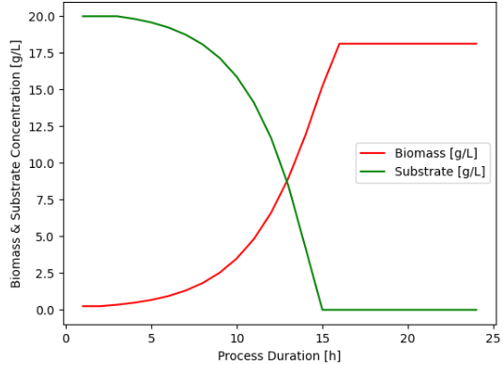
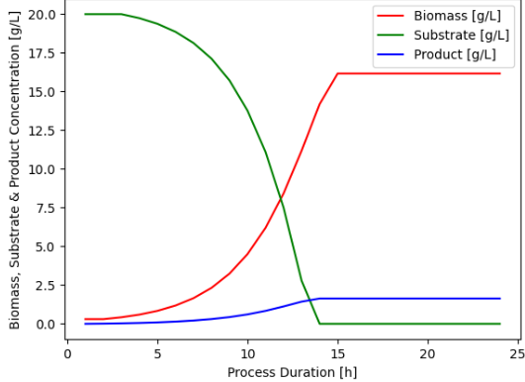
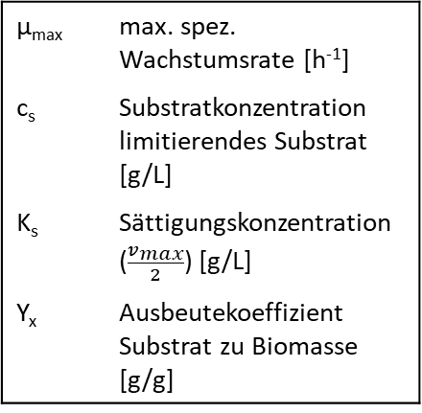
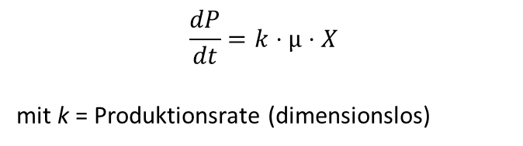
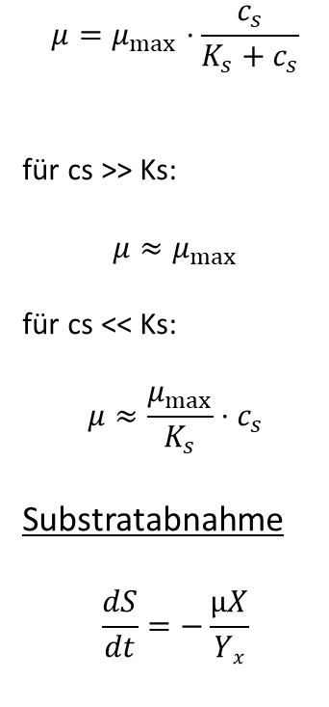
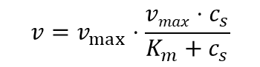
Sättigungskinetik (Monod-Ansatz)
Monod (1942)
Michaelis-Menten (1913)
Erweiterung um Produktionsterm
[3]
$$μ=μ_{max}⋅\frac{c_{s}}{K_{s}+c_{s}}$$
für cs >> Ks:
$$μ≈μ_{max}$$
für cs << Ks:
$$μ≈\frac{μ_{max}}{K_{s}}⋅c_{s}$$
Substratabnahme
$$\frac{dS}{dt}=−\frac{µX}{Yx}$$
$$v=v_{max}⋅\frac{vmax⋅c_{s}}{K_{m}+c_{s}}$$
$$\frac{dP}{dt}=k⋅µ⋅X$$
mit k = Produktionsrate (dimensionslos)
µ_{max} | max. spez. Wachstumsrate [h⁻¹]
c_{s} | Substratkonzentration limitierendes Substrat [g/L]
K_{s} | Sättigungskonzentration ($\frac{v_{max}}{2}$) [g/L]
Y_{x} | Ausbeutekoeffizient Substrat zu Biomasse [g/g]
[2] Eigene Abbildung
[3] Monod J (1942) Recherches sur la croissance des cultures
bacteriennes, 2. Aufl. Hermann, Paris
[2]

Slide 7
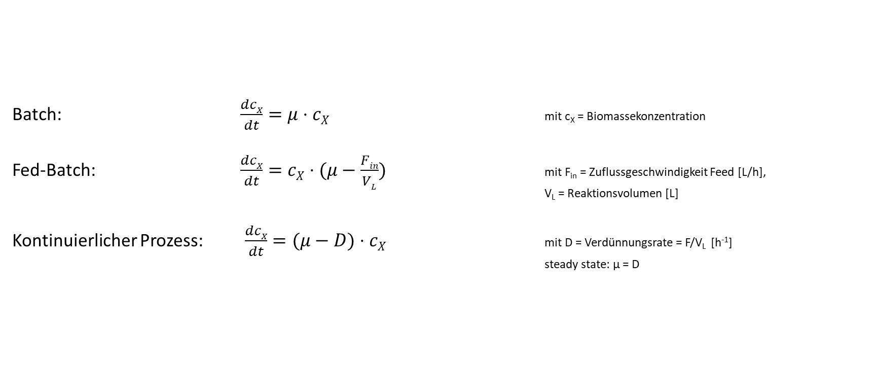
Erweiterungsterme
Batch: $\frac{dcX}{dt}=μ⋅cX$ mit c_{X} = Biomassekonzentration
Fed-Batch: $\frac{dcX}{dt}=cX⋅(μ−\frac{Fin}{VL})$ mit F_{in} = Zuflussgeschwindigkeit Feed [L/h],
V_{L} = Reaktionsvolumen [L]
Kontinuierlicher Prozess: $\frac{dcX}{dt}=(μ−D)⋅cX$ mit D = Verdünnungsrate = F/V_{L} [h⁻¹]
steady state: µ = D

Slide 8
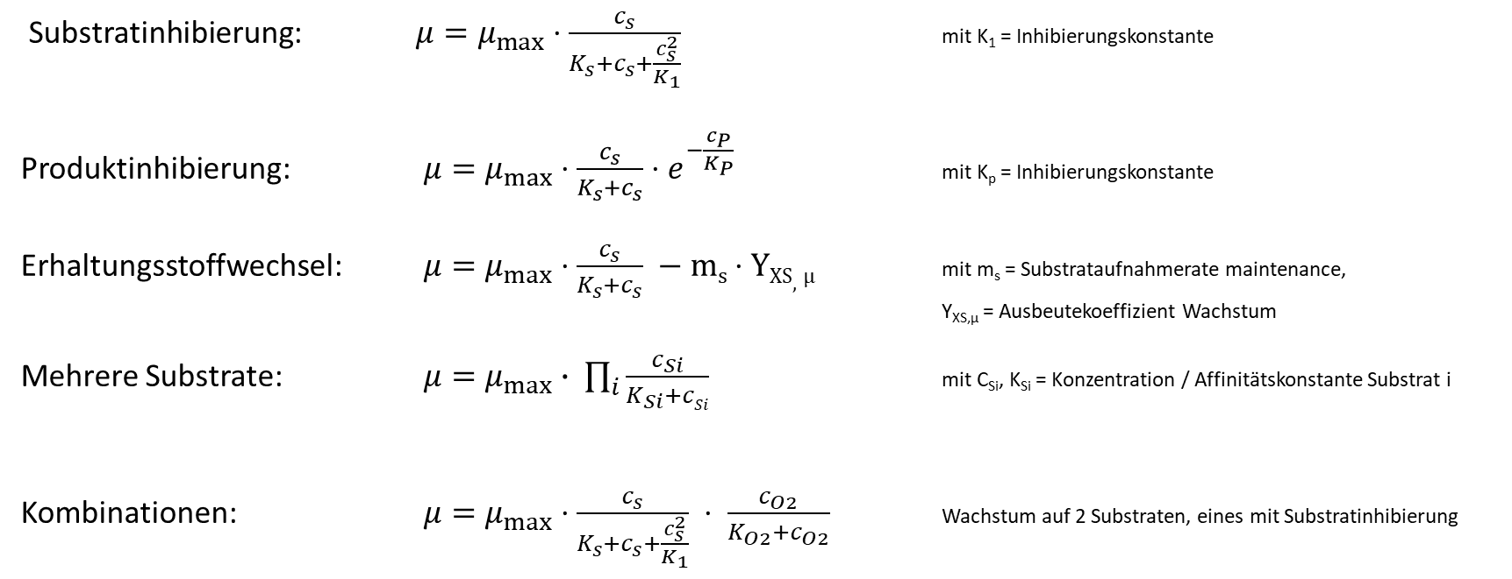
Erweiterungsterme
Substratinhibierung: $μ=μ_{max}⋅\frac{c_{s}}{K_{s}+c_{s}+\frac{c_{s}^{2}}{K_{1}}}$ mit K₁ = Inhibierungskonstante
Produktinhibierung: $μ=μ_{max}⋅\frac{c_{s}}{K_{s}+c_{s}}⋅e^{−\frac{c_{P}}{K_{P}}}$ mit K_{p} = Inhibierungskonstante
Erhaltungsstoffwechsel: $μ=μ_{max}⋅\frac{c_{s}}{K_{s}+c_{s}} −ms⋅YXS,µ$ mit m_{s} = Substrataufnahmerate maintenance,
Y_{XS,µ} = Ausbeutekoeffizient Wachstum
Mehrere Substrate: $μ=μ_{max}∙ \prod_{i}{\frac{c_{Si}}{K_{Si}+cSi}}$ mit C_{Si}, K_{Si} = Konzentration / Affinitätskonstante Substrat i
Kombinationen: $μ=μ_{max}⋅\frac{c_{s}}{K_{s}+c_{s}+\frac{c_{s}^{2}}{K_{1}}} ⋅ \frac{c_{O2}}{K_{O2}+c_{O2}}$ Wachstum auf 2 Substraten, eines mit Substratinhibierung

Slide 9
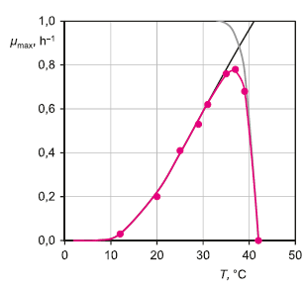
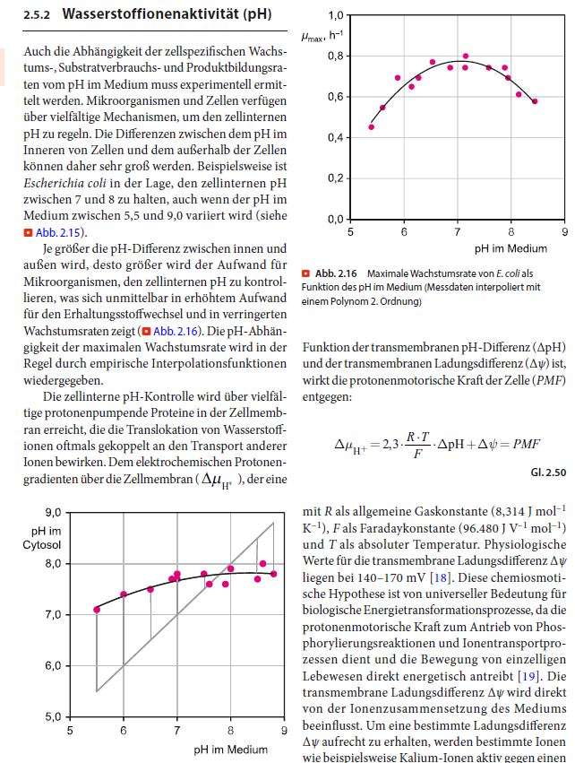
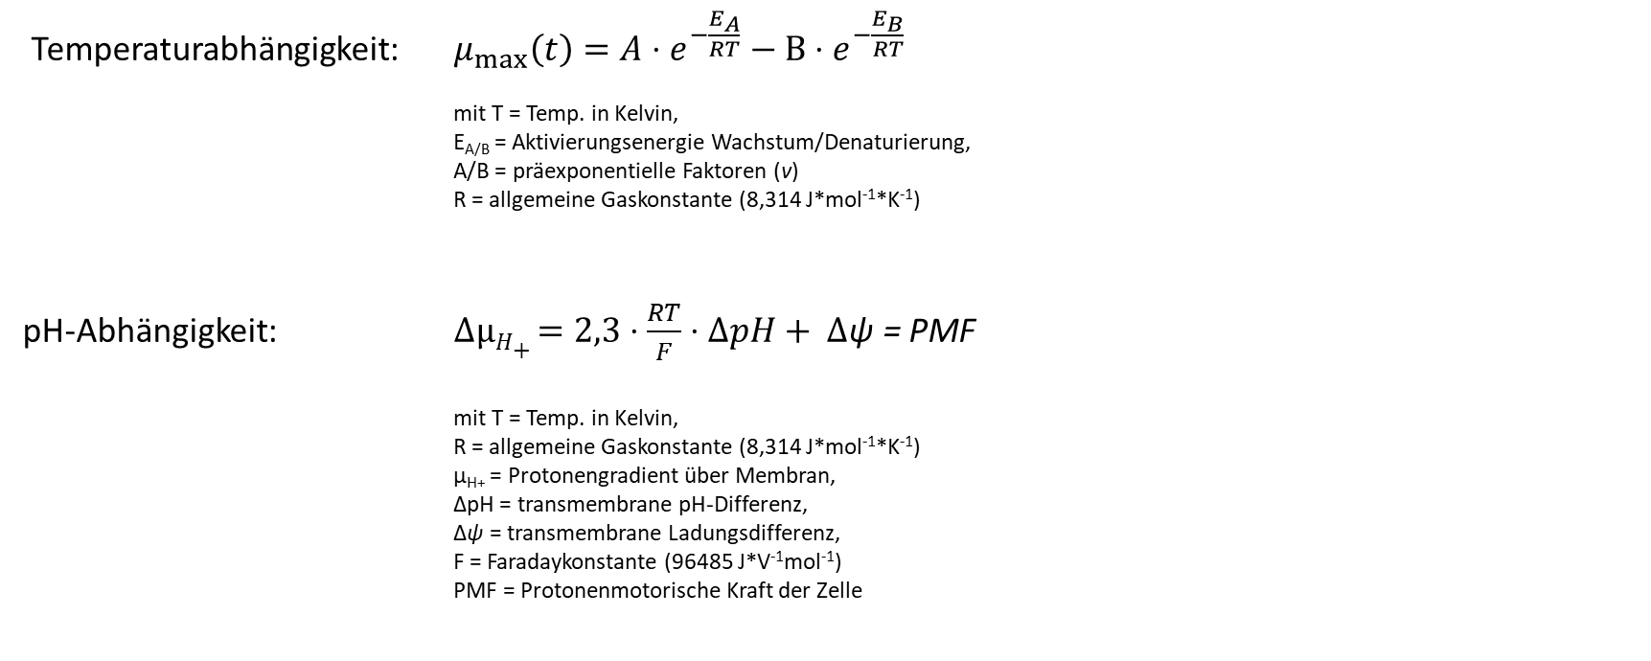
Erweiterungsterme
Temperaturabhängigkeit: $μ_{max}\left(t\right)=A⋅e^{−\frac{E_{A}}{RT}}−B⋅e^{−\frac{E_{B}}{RT}}$
mit T = Temp. in Kelvin,
E_{A/B} = Aktivierungsenergie Wachstum/Denaturierung,
A/B = präexponentielle Faktoren (v)
R = allgemeine Gaskonstante (8,314 J*mol⁻¹*K⁻¹)
pH-Abhängigkeit: $∆µH+ =2,3⋅\frac{RT}{F}⋅∆pH+ ∆\text{ψ}\text{ = }\text{PMF}$
mit T = Temp. in Kelvin,
R = allgemeine Gaskonstante (8,314 J*mol⁻¹*K⁻¹)
µ_{H+} = Protonengradient über Membran,
∆pH = transmembrane pH-Differenz,
∆$\text{ψ}$ = transmembrane Ladungsdifferenz,
F = Faradaykonstante (96485 J*V⁻¹mol⁻¹)
PMF = Protonenmotorische Kraft der Zelle
[1]
[1] Chmiel, H., Takors, R., & Weuster-Botz, D. (Eds.). (2018). Bioprozesstechnik. Springer Spektrum.

Slide 10
Datengetriebene Modellierung
Modellierung von Bioprozessen: multidimensionales Regressionsproblem
Lösung durch empirische Funktionsapproximatoren möglich (z.B. Multiple lineare Regression, support vector machines, Neuronale Netze…) möglich
Herausforderungen: Viele Daten nötig, unbiologische Ergebnisse möglich, schwer übertragbar…
[2]
„klassisches“ NN
[2] Eigene Abbildung

Slide 11
Hybridmodelle
Kombination aus White-Box (Kinetik) & Black-Box (Machine Learning) Modell
Eigenschaften:
Wenig mechanistisches Wissen nötig
Reagiert dynamisch auf Änderungen in Messwerten
Für Regelungen / Fehlererkennung geeignet
[2]
[2] Eigene Abbildung

Slide 12
Take home message
Bioprozessmodelle: Nützliches Tool für Prozessentwicklung und –Steuerung
Systembiologie versucht, ganzheitliche Beschreibung biologischer Vorgänge zu erreichen
In Realität viele vereinfachende Annahmen, um Modellierung handhabbar zu machen
Dennoch viele Möglichkeiten zur Individualisierung

Slide 13

Authors and License
Check the BioLabSim.nrw members at:
https://git.rwth-aachen.de/ulf.liebal/biolabsim/-/blob/91dd40b2f40e6a24263af96c2d5b9817733f4a25/AUTHORS.md
All material in this lecture is free to use, adapt and distribute according to CC BY 4.0 citing:
Eiden & Dymek, BioLabSim.nrw consortium, FermProSim Lecture, 2024, https://git.rwth-aachen.de/ulf.liebal/biolabsim

